Slide 2
4-2
組合

Slide 5
1

Slide 6
1

Slide 7
1

Slide 8
1

Slide 9
$C{}_{r}^{n}{\text{公}}$式計算
1

Slide 10
$C{}_{r}^{n}{\text{公}}$式計算
1

Slide 11
$C{}_{r}^{n}{\text{公}}$式計算
1

Slide 12
$C{}_{r}^{n}{\text{公}}$式計算
1

Slide 13
2

Slide 14
2

Slide 15
2

Slide 16
2

Slide 17
剩餘定理
2

Slide 18
剩餘定理
2

Slide 19
剩餘定理
2

Slide 20
剩餘定理
2

Slide 21
3

Slide 22
3

Slide 23
3

Slide 24
3

Slide 25
$n$個相異物中任取$r$個的組合數
3

Slide 26
$n$個相異物中任取$r$個的組合數
3

Slide 27
$n$個相異物中任取$r$個的組合數
3

Slide 28
$n$個相異物中任取$r$個的組合數
3

Slide 29
4

Slide 30
4

Slide 31
4

Slide 32
4

Slide 33
4

Slide 34
組合
4

Slide 35
組合
4

Slide 36
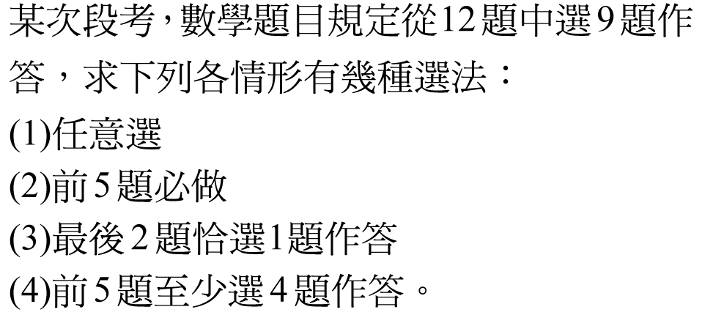
組合
4

Slide 37
組合
4

Slide 38
組合
5

Slide 39
組合
5

Slide 40
組合
5

Slide 41
組合
5

Slide 42
5

Slide 43
5

Slide 44
5

Slide 45
5

Slide 46
組合的幾何問題
6

Slide 47
組合的幾何問題
6

Slide 48
組合的幾何問題
6

Slide 49
組合的幾何問題
6

Slide 50
6

Slide 51
6

Slide 52
6

Slide 53
6

Slide 54
組合的幾何問題
7

Slide 55
組合的幾何問題
7

Slide 56
組合的幾何問題
7

Slide 57
組合的幾何問題
7

Slide 58
取撲克牌的組合問題
8

Slide 59
取撲克牌的組合問題
8

Slide 60
取撲克牌的組合問題
8

Slide 61
取撲克牌的組合問題
8

Slide 62
7

Slide 63
7

Slide 64
7

Slide 65
7

Slide 66
7

Slide 67
分堆，分配問題
9

Slide 68
分堆，分配問題
9

Slide 69
分堆，分配問題
9

Slide 70
分堆，分配問題
9

Slide 71
$C{}_{r}^{n}{的\text{公}}$式計算
10

Slide 72
$C{}_{r}^{n}{的\text{公}}$式計算
10

Slide 73
$C{}_{r}^{n}{的\text{公}}$式計算
10

Slide 74
$C{}_{r}^{n}{的\text{公}}$式計算
10

Slide 75
$C{}_{r}^{n}{的\text{公}}$式計算
10

Slide 76
成對物的組合問題
11

Slide 77
成對物的組合問題
11

Slide 78
成對物的組合問題
11

Slide 79
成對物的組合問題
11

Slide 80
不完全相異物的排列組合
12

Slide 81
不完全相異物的排列組合
12

Slide 82
不完全相異物的排列組合
12

Slide 83
不完全相異物的排列組合
12

Slide 84
排列組合綜合觀念題
13

Slide 85
排列組合綜合觀念題
13

Slide 86
排列組合綜合觀念題
13

Slide 87
排列組合綜合觀念題
13

Slide 88
不完全相異物分配問題
14

Slide 89
不完全相異物分配問題
14

Slide 90
不完全相異物分配問題
14

Slide 91
不完全相異物分配問題
14

